Slide 1
湿度

Slide 2
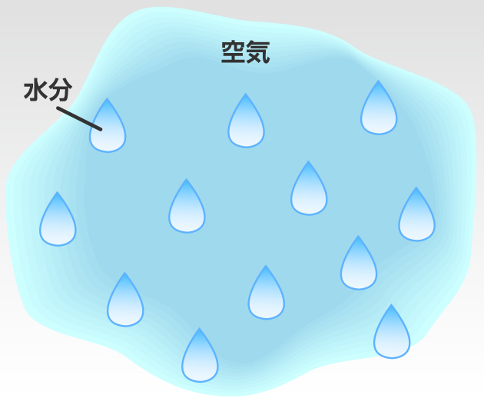
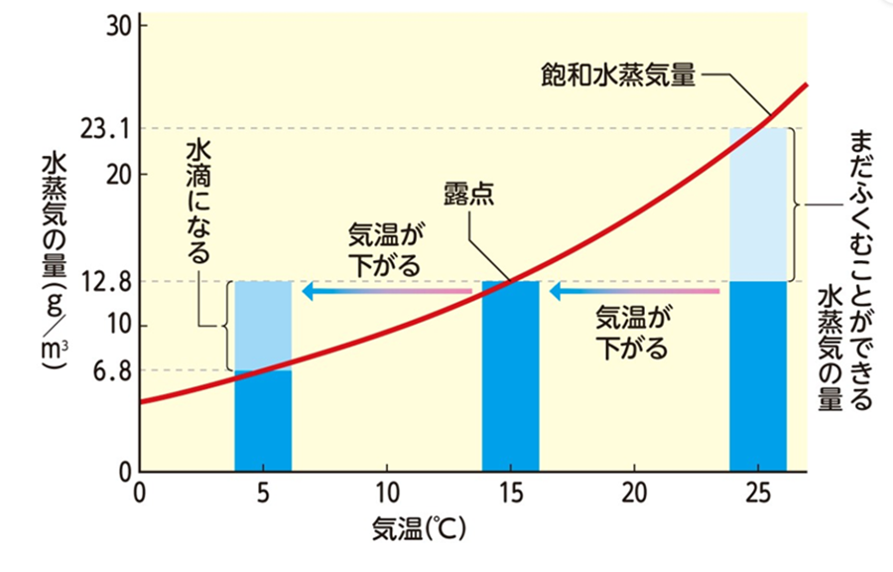
湿度とは
空気に存在することができる水蒸気の量には限りがあります
温度とともに変化します。
実際に空気中にある水蒸気の割合を相対湿度といい ％で表します

Slide 3
日本の相対湿度の変化
冬の間は湿度が低い

Slide 4
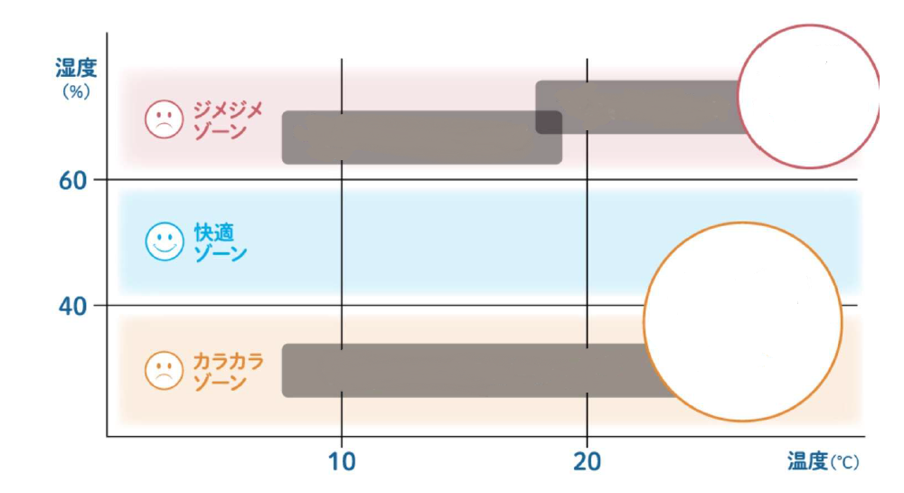
健康に及ぼす湿度の影響
湿度が６０％以上ではカビやダニ、ばい菌が心配です
ばい菌の増殖
湿度が高いと
カビやダニ
が発生
ダニの発生
カビの発生
。
乾燥のし過ぎは
不快だけでなく
ウイルスが活発
になる危険
ウイルスの増殖

Slide 5
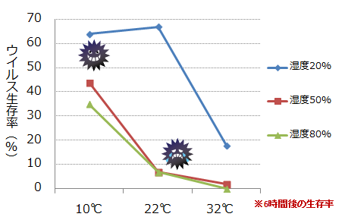
インフルエンザウイルスと湿度/温度の相関
インフルエンザウイルスの６時間後の生存率
湿度が低いほどウイルスが存在しやすい

Slide 6
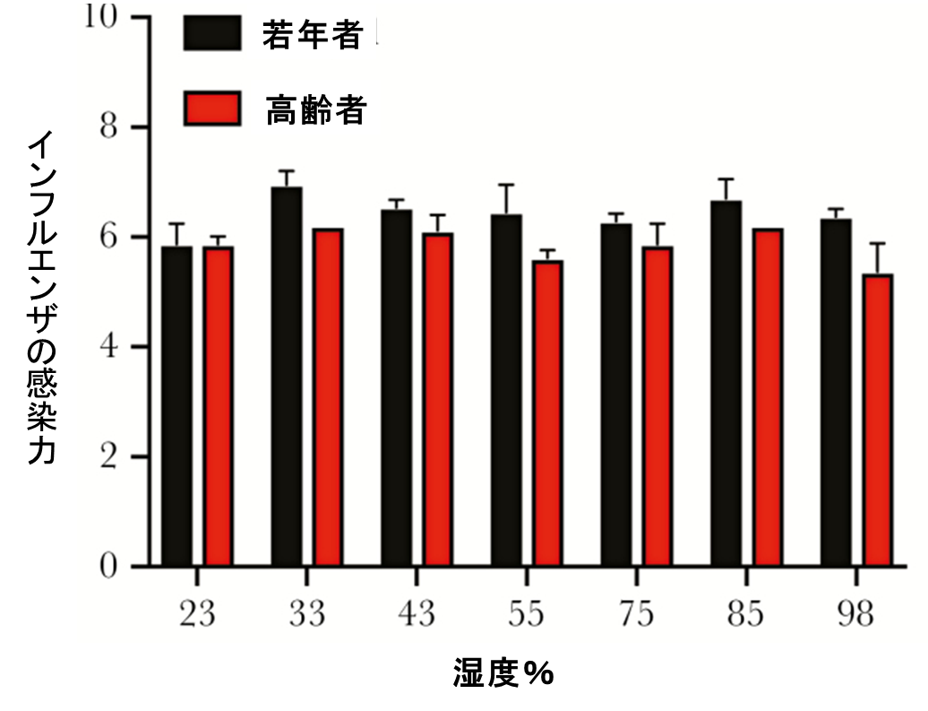
インフルエンザウイルスの感染力と湿度
インフルエンザウイルスの感染力は湿度に影響しない
Influenza Virus Infectivity Is Retained in Aerosols and Droplets Independent of Relative Humidity

Slide 7
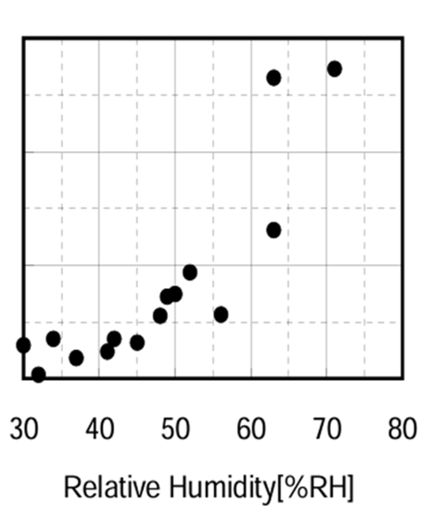
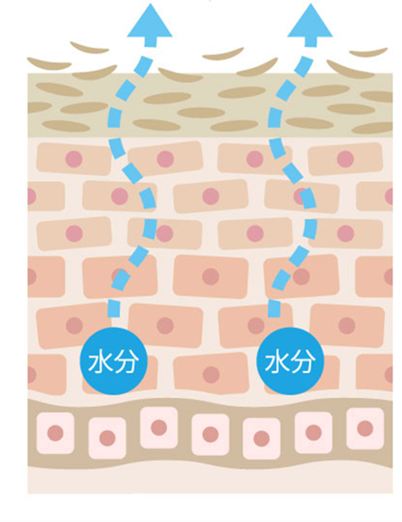
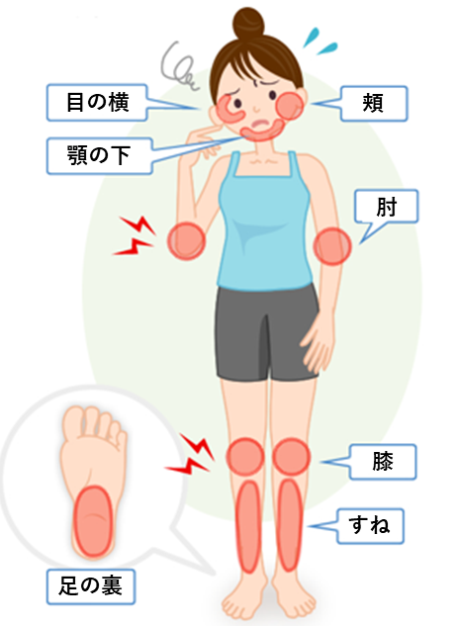
湿度４０％以下では乾燥肌に注意
乾燥により肌のバリア機能が低下して、かゆみやひび割れ、湿疹や発赤、皮膚がポロポロ剥がれ落ちるといった炎症を伴う肌トラブルが起きやすくなります。
肌に最適な湿度は50～60％
水分の蒸発
肌のしっとり感
皮膚のバリア機能が低下

Slide 8
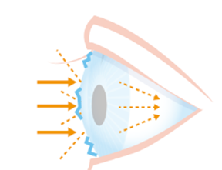
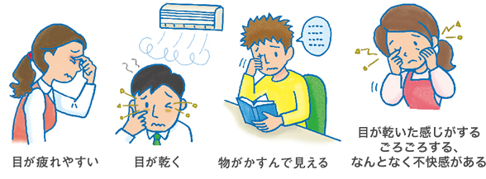
湿度４０％以下ではドライアイに注意
ドライアイは、目を守るのに欠かせない涙の量が不足したり、涙の質のバランスが崩れることによって涙が均等に行きわたらなくなる状態です
眼の表面は
涙でおおわれている
目の表面の涙が
均等でなくなる
低温・低湿度の環境下では涙が蒸発し、ドライアイが悪化しやすくなります。
特に冬場は気温が低く湿度が低いため、注意しなければなりません。
４０歳以上の17.4％がドライアイ

Slide 9
湿度が低いとまばたきの回数が増える
湿度１０％、３０％ではまばたきの回数が時間とともに増えていく
一分当たりのまばたきの回数
５０％では変わらない
Studies on the Influence of Low Humidity in Humans

Slide 10
湿度が低いと作業効率が落ちる
湿度が低いと作業効率が下がる
タイピングのスピード
湿度

Slide 11
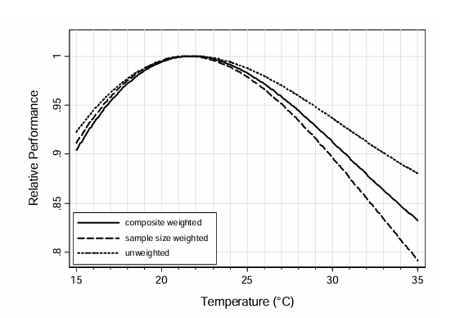
室温と作業効率
２１度が一番作業効率が高い
２１度
混在した作業
複雑な作業
単純な作業
Effect of temperature on task performance in office environment

Slide 12
労働安全衛生法「事務所衛生基準規則」
第五条 事業者は、空気調和設備又は機械換気設備を設けている場合は、室 に供給される空気が、次の各号に適合するように、当該設備を調整し なければならない。
３ 事業者は、室の気温が１８度以上２８度以下及び相対湿度が４０パー セント以上７０パーセント以下になるように努めなければならない。
健康や仕事の能率を考えると最適なのは
21～22℃ 50～60％
厚生労働省，https://www.mhlw.go.jp/content/10906000/000698848. pdf

